Slide 1
SEGUNDO CICLO DE EVIDENCIA CIENTÍFICA
Universidad Centroccidental “Lisandro Alvarado”
Centro Cardiovascular Regional Centro Occidental - ASCARDIO
Evidencia Científica
Enfermedad Valvular Cardíaca
Grupo 1:
Mayo, 2022
Residente de 3° año | Residentes de 2° año | Residente de 1° año
Dr. Gianfranco Corbascio | Dra. María Antonini Dr. Aníbal Arroyo | Dr. Alberto Angulo

Slide 2
Interrogante del ciclo:
En pacientes portadores de prótesis valvulares (biológica o mecánica), ¿La administración de inhibidores directos del factor Xa reduce la presencia de eventos trombóticos, en comparación con los antagonistas de la Vitamina K?.

Slide 3
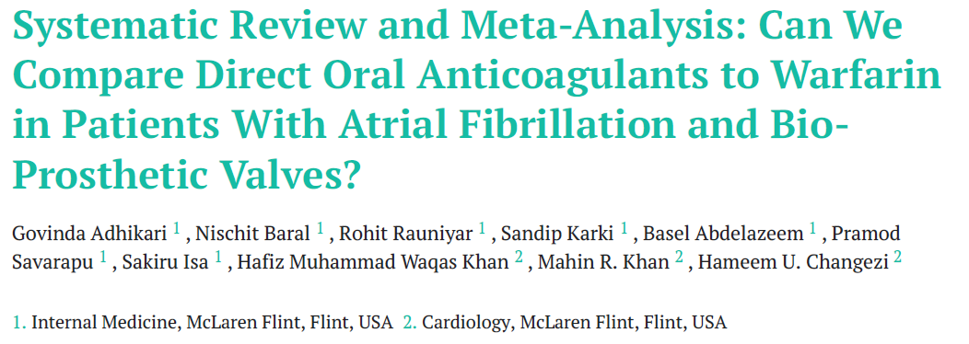
ARTÍCULO DE REVISIÓN:
Adhikari G, Baral N, Rauniyar R, et al. (April 23, 2021) Systematic Review and Meta-Analysis: Can We Compare Direct Oral Anticoagulants to Warfarin in Patients With Atrial Fibrillation and Bio-Prosthetic Valves?. Cureus 13(4): e14651. DOI 10.7759/cureus.14651

Slide 4
INTRODUCCIÓN:
Los antagonistas de la vitamina K han sido la elección durante muchos años.
Los ACOD surgieron como los anticoagulantes más utilizados en la práctica para reducir los eventos vasculares cerebrales y la embolia sistémica.
Mejor farmacocinética y menor control paraclínico.
ACOD en FA, excepto Estenosis mitral moderada – severa y prótesis valvulares mecánicas.
NO EXISTE guía de consenso sobre su uso en bioprótesis
Warfarina
ACOD
Adhikari G, Baral N, Rauniyar R, et al. (April 23, 2021) Systematic Review and Meta-Analysis: Can We Compare Direct Oral Anticoagulants to Warfarin in Patients With Atrial Fibrillation and Bio-Prosthetic Valves?. Cureus 13(4): e14651. DOI 10.7759/cureus.14651

Slide 5
Materiales y métodos:
Estrategia de búsqueda:
Siguió la estrategia de la declaración PRISMA (Preferred Reporting Items for Systematic reviews and Meta-Analyses).
Revisión en bases de datos electrónicos:
"Anticoagulante oral de acción directa“
"Anticoagulantes orales“
"Anticoagulante oral antagonista de la vitamina K“
"Fibrilación auricular“
"Válvula bioprotésica"
Adhikari G, Baral N, Rauniyar R, et al. (April 23, 2021) Systematic Review and Meta-Analysis: Can We Compare Direct Oral Anticoagulants to Warfarin in Patients With Atrial Fibrillation and Bio-Prosthetic Valves?. Cureus 13(4): e14651. DOI 10.7759/cureus.14651

Slide 6
Materiales y métodos:
Criterios :
Estudios que incluían pacientes con:
-EVC con bioprótesis.
-Comparación ACOD vs Warfarina en FA con EVC y bioprótesis.
-Información acerca de Enfermedad Vascular cerebral, embolia sistémica, mortalidad por todas las causas y hemorragia grave.
Enfermedad Valvular que requería cirugía.
Hemodinámicamente inestables
Válvulas cardíacas mecánicas
Enfermedad valvular reumática
Estenosis mitral moderada – severa
Estudios que no informaron ictus, mortalidad y sangrado.
De inclusión:
De exclusión:
Adhikari G, Baral N, Rauniyar R, et al. (April 23, 2021) Systematic Review and Meta-Analysis: Can We Compare Direct Oral Anticoagulants to Warfarin in Patients With Atrial Fibrillation and Bio-Prosthetic Valves?. Cureus 13(4): e14651. DOI 10.7759/cureus.14651

Slide 7
Materiales y métodos:
Evaluación metodológica de la calidad :
Lista de verificación modificada de Downs y Black (1998 - 2010)
Estudios clínicos Aleatorizados y no.
27 ítems con puntuación total posible de 28 puntos
Excelentes (>25 puntos) | Buenos (20-25 puntos) | Regulares (15-19 puntos) | Deficientes (<15 puntos)
Adhikari G, Baral N, Rauniyar R, et al. (April 23, 2021) Systematic Review and Meta-Analysis: Can We Compare Direct Oral Anticoagulants to Warfarin in Patients With Atrial Fibrillation and Bio-Prosthetic Valves?. Cureus 13(4): e14651. DOI 10.7759/cureus.14651

Slide 8
Materiales y métodos:
Puntos finales:
Eficacia
Primario:
Combinación de ictus (isquémico, hemorrágico e indeterminado) y embolia sistémica
Seguridad
Primario: Hemorragia mayor.
Secundario: Hemorragia intracraneal y mortalidad por todas las causas.
Adhikari G, Baral N, Rauniyar R, et al. (April 23, 2021) Systematic Review and Meta-Analysis: Can We Compare Direct Oral Anticoagulants to Warfarin in Patients With Atrial Fibrillation and Bio-Prosthetic Valves?. Cureus 13(4): e14651. DOI 10.7759/cureus.14651

Slide 9
Materiales y métodos:
Análisis estadístico:
Prueba de Mantel – Haenszel
Hazard Ratio
Intervalos de confianza del 95%
Heterogeneidad: I²
Valor de p < 0,05
Adhikari G, Baral N, Rauniyar R, et al. (April 23, 2021) Systematic Review and Meta-Analysis: Can We Compare Direct Oral Anticoagulants to Warfarin in Patients With Atrial Fibrillation and Bio-Prosthetic Valves?. Cureus 13(4): e14651. DOI 10.7759/cureus.14651

Slide 10
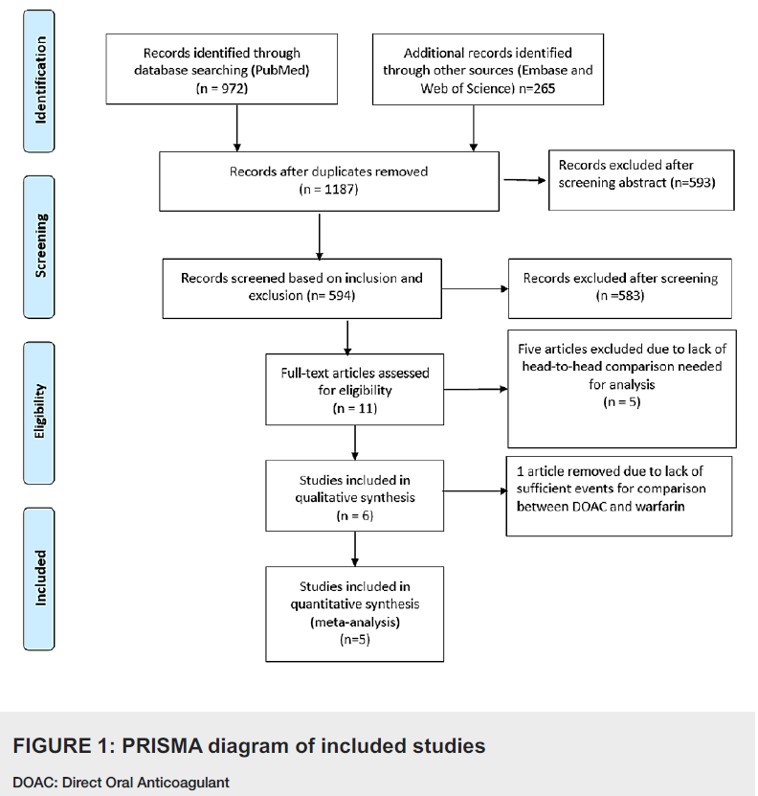
Materiales y métodos:
Adhikari G, Baral N, Rauniyar R, et al. (April 23, 2021) Systematic Review and Meta-Analysis: Can We Compare Direct Oral Anticoagulants to Warfarin in Patients With Atrial Fibrillation and Bio-Prosthetic Valves?. Cureus 13(4): e14651. DOI 10.7759/cureus.14651

Slide 11
Materiales y métodos:
Registros identificados a través de la búsqueda en la base de datos (PubMed) (n= 972)
Registros adicionales identificados a través de otras fuentes (Embase y Web of Science) n= 265
Registros después de eliminar los duplicados
n= 1187
Registros excluidos después de evaluar los resúmenes
(n= 593)
Registros filtrados con base en inclusión y exclusión
(n= 594)
Registros excluidos después de la selección
(n= 583)
Adhikari G, Baral N, Rauniyar R, et al. (April 23, 2021) Systematic Review and Meta-Analysis: Can We Compare Direct Oral Anticoagulants to Warfarin in Patients With Atrial Fibrillation and Bio-Prosthetic Valves?. Cureus 13(4): e14651. DOI 10.7759/cureus.14651

Slide 12
Materiales y métodos:
Cinco artículos excluidos debido a la falta de comparación directa necesaria para el análisis
(n= 5)
Artículos completos evaluados para elegibilidad
(n= 11)
Estudios incluidos en la síntesis cualitativa
(n= 6)
Se eliminó un artículo debido a la falta de eventos suficientes para la comparación entre ACOD y warfarina
Estudios incluidos en la síntesis cuantitativa
(Metanálisis)
(n= 5)
Adhikari G, Baral N, Rauniyar R, et al. (April 23, 2021) Systematic Review and Meta-Analysis: Can We Compare Direct Oral Anticoagulants to Warfarin in Patients With Atrial Fibrillation and Bio-Prosthetic Valves?. Cureus 13(4): e14651. DOI 10.7759/cureus.14651

Slide 13
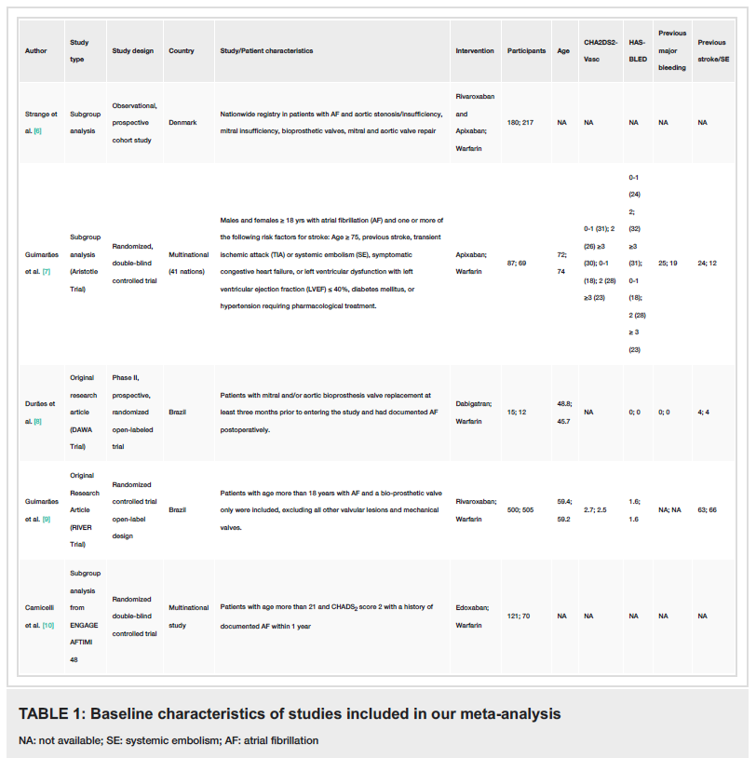
Materiales y métodos:
Características basales:
Adhikari G, Baral N, Rauniyar R, et al. (April 23, 2021) Systematic Review and Meta-Analysis: Can We Compare Direct Oral Anticoagulants to Warfarin in Patients With Atrial Fibrillation and Bio-Prosthetic Valves?. Cureus 13(4): e14651. DOI 10.7759/cureus.14651

Slide 14
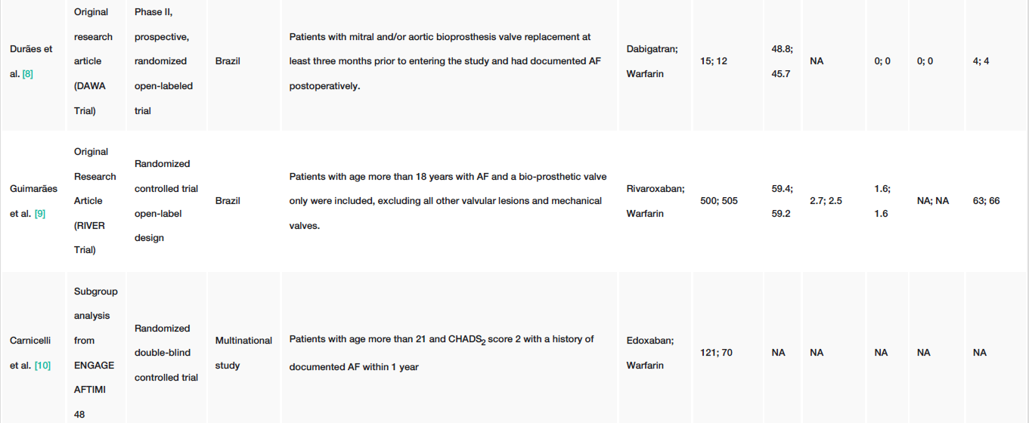
Características basales:
Adhikari G, Baral N, Rauniyar R, et al. (April 23, 2021) Systematic Review and Meta-Analysis: Can We Compare Direct Oral Anticoagulants to Warfarin in Patients With Atrial Fibrillation and Bio-Prosthetic Valves?. Cureus 13(4): e14651. DOI 10.7759/cureus.14651

Slide 15
Materiales y métodos:
Características basales:
3 subanálisis de grupos | 2 estudios originales
4 estudios randomizados | 1 Observacional
3 unicéntricos | 2 multicéntricos
Población con FA y FRCV
ACOD vs Warfarina
Edad: 45-75 años
CHA2DS2VASc > 2 puntos
HASBLED > 2 puntos
Sangrado previo (1 estudio: 27,5%)
Ictus/Embolismo sistémico:
ARISTOTLE (27,5 / 17,3%)
DAWA (26,6 / 33,3 %)
RIVER (12,6 / 13 %)
Adhikari G, Baral N, Rauniyar R, et al. (April 23, 2021) Systematic Review and Meta-Analysis: Can We Compare Direct Oral Anticoagulants to Warfarin in Patients With Atrial Fibrillation and Bio-Prosthetic Valves?. Cureus 13(4): e14651. DOI 10.7759/cureus.14651

Slide 16
Resultados:

Slide 17
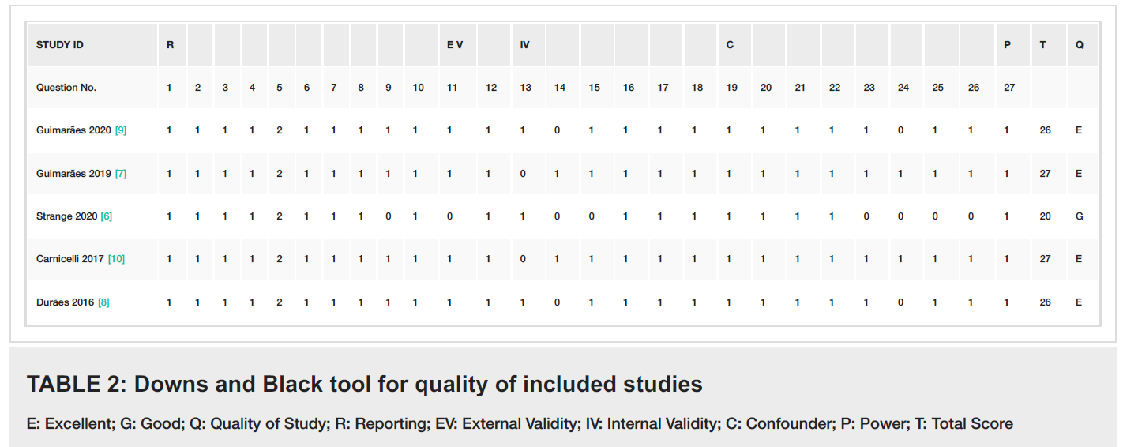
Resultados:
Calidad de los estudios incluidos.
Adhikari G, Baral N, Rauniyar R, et al. (April 23, 2021) Systematic Review and Meta-Analysis: Can We Compare Direct Oral Anticoagulants to Warfarin in Patients With Atrial Fibrillation and Bio-Prosthetic Valves?. Cureus 13(4): e14651. DOI 10.7759/cureus.14651

Slide 18
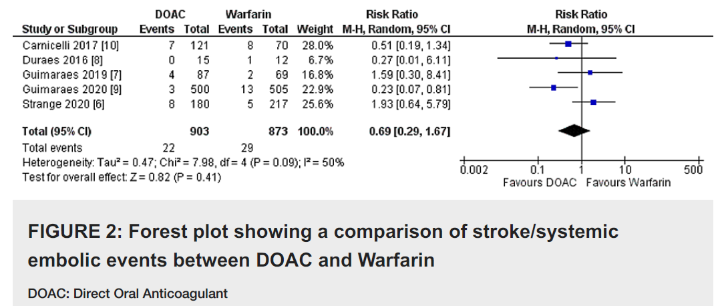
Resultados:
Punto final primario de eficacia
Adhikari G, Baral N, Rauniyar R, et al. (April 23, 2021) Systematic Review and Meta-Analysis: Can We Compare Direct Oral Anticoagulants to Warfarin in Patients With Atrial Fibrillation and Bio-Prosthetic Valves?. Cureus 13(4): e14651. DOI 10.7759/cureus.14651

Slide 19
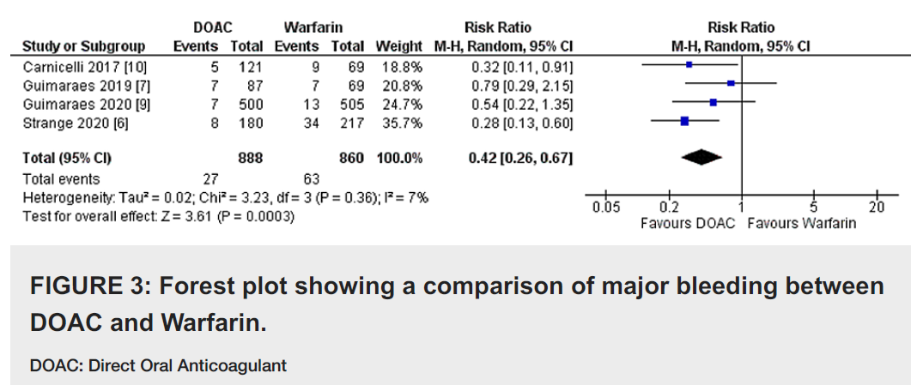
Resultados:
Punto final primario de seguridad
Adhikari G, Baral N, Rauniyar R, et al. (April 23, 2021) Systematic Review and Meta-Analysis: Can We Compare Direct Oral Anticoagulants to Warfarin in Patients With Atrial Fibrillation and Bio-Prosthetic Valves?. Cureus 13(4): e14651. DOI 10.7759/cureus.14651

Slide 20
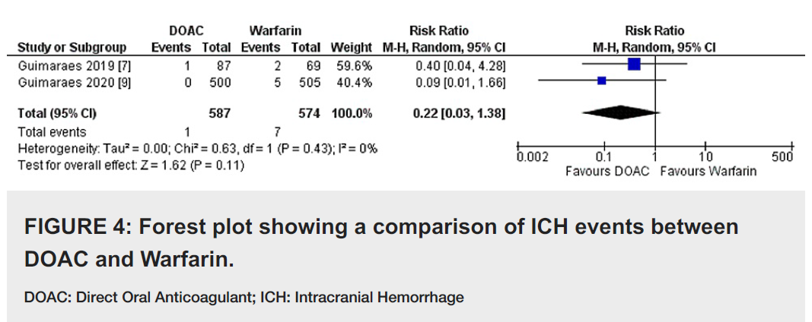
Resultados:
Punto final secundario de seguridad
Adhikari G, Baral N, Rauniyar R, et al. (April 23, 2021) Systematic Review and Meta-Analysis: Can We Compare Direct Oral Anticoagulants to Warfarin in Patients With Atrial Fibrillation and Bio-Prosthetic Valves?. Cureus 13(4): e14651. DOI 10.7759/cureus.14651

Slide 21
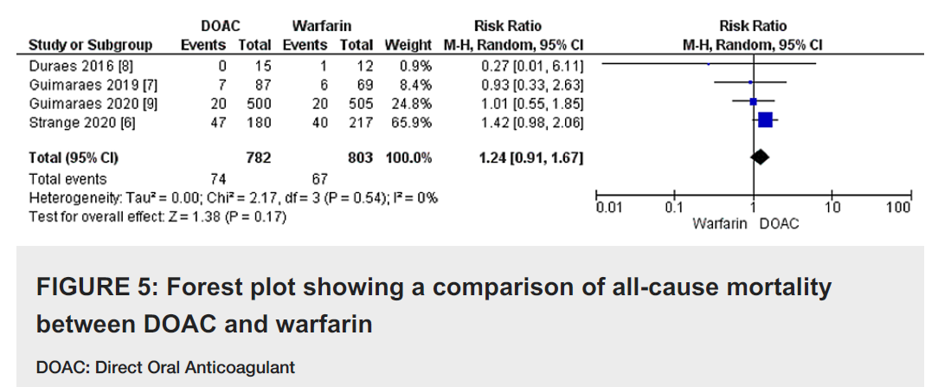
Resultados:
Punto final secundario de seguridad
Adhikari G, Baral N, Rauniyar R, et al. (April 23, 2021) Systematic Review and Meta-Analysis: Can We Compare Direct Oral Anticoagulants to Warfarin in Patients With Atrial Fibrillation and Bio-Prosthetic Valves?. Cureus 13(4): e14651. DOI 10.7759/cureus.14651

Slide 22
Discusión:
ACOD y válvulas mecánicas
RE-ALIGN
Sin diferencias Mortalidad todas las causas/HIC
Caldeira et al 2017
¿Existe riesgo tromboembólico en bioprótesis?
Sin diferencias EVC/Embolia sistémica
Caldeira et al 2017
Diferencias en Sangrado mayor
Kheiri B, et al 2021
Adhikari G, Baral N, Rauniyar R, et al. (April 23, 2021) Systematic Review and Meta-Analysis: Can We Compare Direct Oral Anticoagulants to Warfarin in Patients With Atrial Fibrillation and Bio-Prosthetic Valves?. Cureus 13(4): e14651. DOI 10.7759/cureus.14651

Slide 23
LIMITACIONES:
01
02
03
Múltiples ACOD
Resultados de seguridad secundarios
Tamaño de la muestra pequeño
Heterogeneidad de los resultados
Incluyeron estudios observacionales
HIC | Sangrado mayor
Adhikari G, Baral N, Rauniyar R, et al. (April 23, 2021) Systematic Review and Meta-Analysis: Can We Compare Direct Oral Anticoagulants to Warfarin in Patients With Atrial Fibrillation and Bio-Prosthetic Valves?. Cureus 13(4): e14651. DOI 10.7759/cureus.14651

Slide 24
CONCLUSIÓN:
Los ACOD tienen una eficacia comparable con la warfarina con eventos hemorrágicos estadísticamente significativos más bajos.
Existe la necesidad de estudios enfocados y ensayos más grandes para guiar la opción de anticoagulación más segura en dicho grupo de pacientes.
Adhikari G, Baral N, Rauniyar R, et al. (April 23, 2021) Systematic Review and Meta-Analysis: Can We Compare Direct Oral Anticoagulants to Warfarin in Patients With Atrial Fibrillation and Bio-Prosthetic Valves?. Cureus 13(4): e14651. DOI 10.7759/cureus.14651

Slide 25
Lista de cotejo:
Herramienta de evaluación crítica de revisiones sistemáticas: AMSTAR I
Categorías | SI | NO | No puede responder | No aplica
1. ¿Fue proporcionado el diseño del estudio?
2. ¿Hubo selección de estudios duplicados y extracción de datos?
3. ¿Se realizó una búsqueda exhaustiva de literatura?
4. ¿Se utilizó el estado de publicación como criterio de inclusión?
5. ¿Se proporcionó una lista de estudios (incluidos y excluidos)?
6. ¿Se proporcionaron las características de los estudios incluidos?
7. ¿Se evaluó y documentó la calidad científica de los estudios incluidos?
8. ¿La calidad científica de los estudios incluidos se utiliza adecuadamente al formular conclusiones?
9. ¿Fueron apropiados los métodos utilizados para combinar los hallazgos de los estudios?
10. ¿Se evaluó la probabilidad de sesgo de publicación?
11. ¿Se declaró el conflicto de interés?

Slide 26
Aportes del grupo:
En pacientes portadores de prótesis valvulares (biológica o mecánica), ¿La administración de inhibidores directos del factor Xa reduce la presencia de eventos trombóticos, en comparación con los antagonistas de la Vitamina K?.
Los ACOD NO reducen los eventos tromboembólicos en comparación con la warfarina
Aunque los autores exponen que el tamaño de la población era pequeño, consideramos que no es despreciable y que puede ayudarnos a tomar decisiones clínicas
Siempre es importante tener en cuenta el riesgo trombótico vs hemorrágico

Slide 27
Gracias por su atención

